Slide 1
iMessage Application(表情包)
军哥

Slide 2
2016WWDC大会除了强大的Siri主要感受到iMessage
更加如微信般强大到除了一般的文字、图片、表情、语音消息，
还支持消息特效动画、动态涂鸦消息、类似于发红包转账的支付、
推广分享链接、媒体文件发送

Slide 3
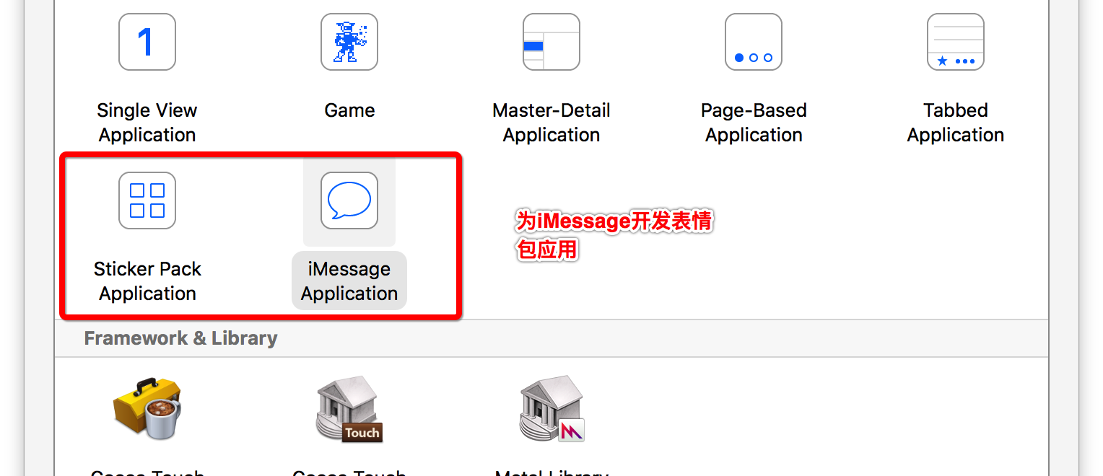
创建最简单的StickerPack(表情包) 这是系统给我们提供的模板,整个过程中不需要写一行代码

Slide 4
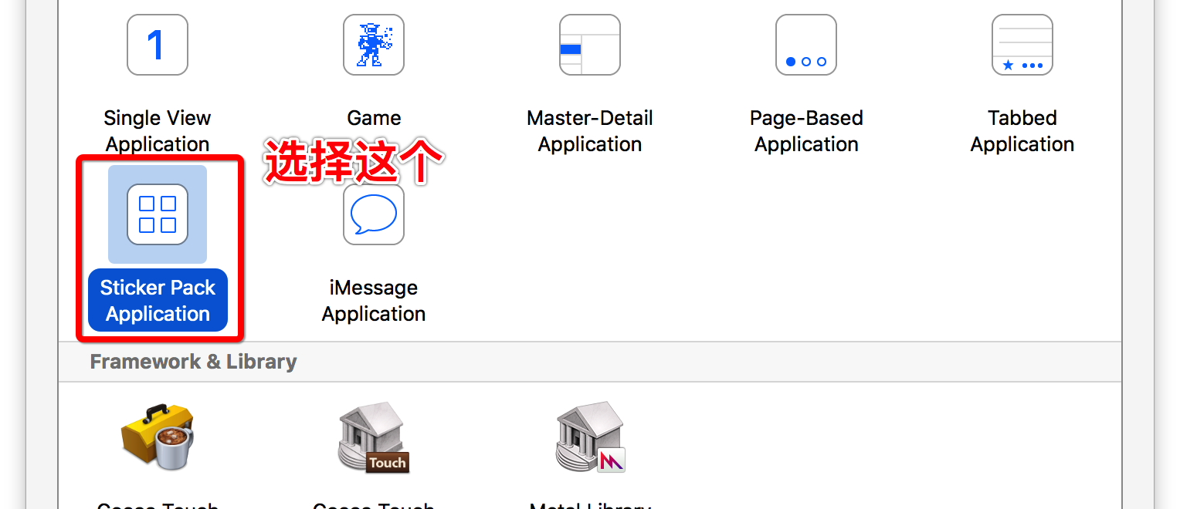
先来创建最简单的StickerPack(表情包)应用

Slide 5
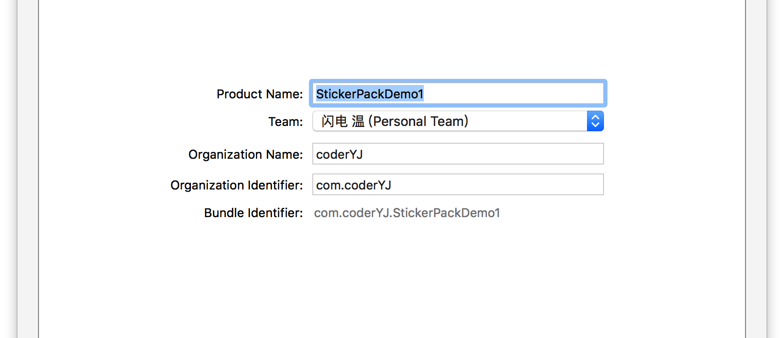
设置项目名称

Slide 6
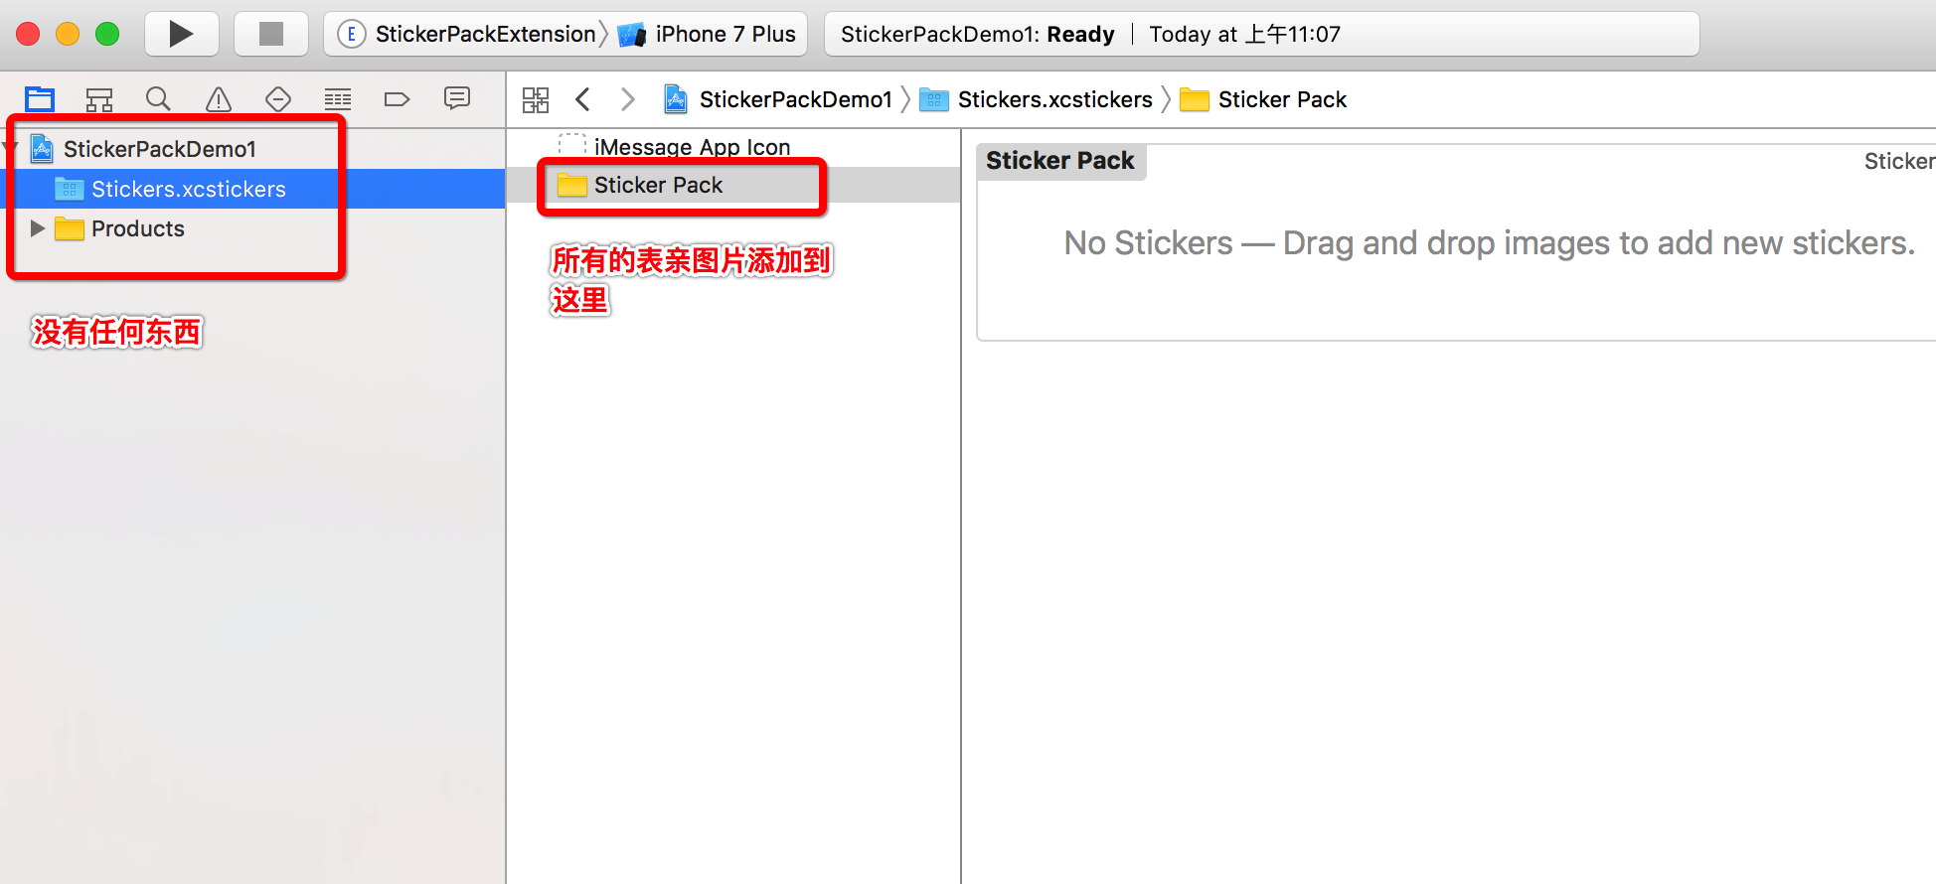
工程创建完毕我们看到的就是这个样子

Slide 7
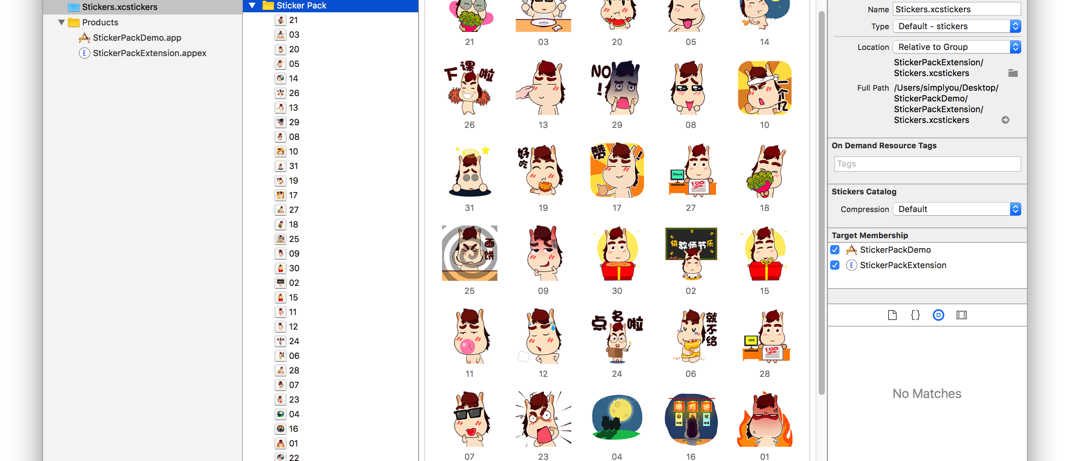
将表情图片或者是gif图片放在个文件夹(创建工程默认的)下面就可以了

Slide 8
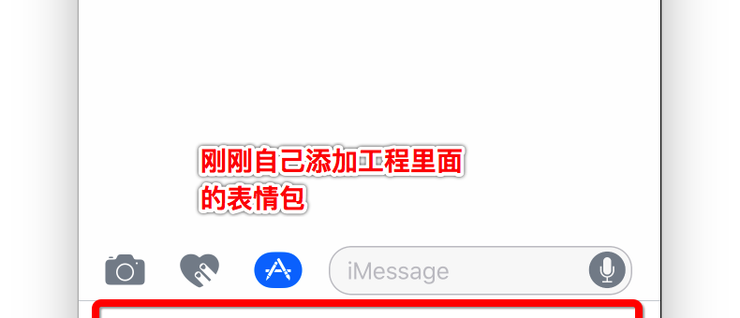
直接cmd + R 你会看到这个效果

Slide 9
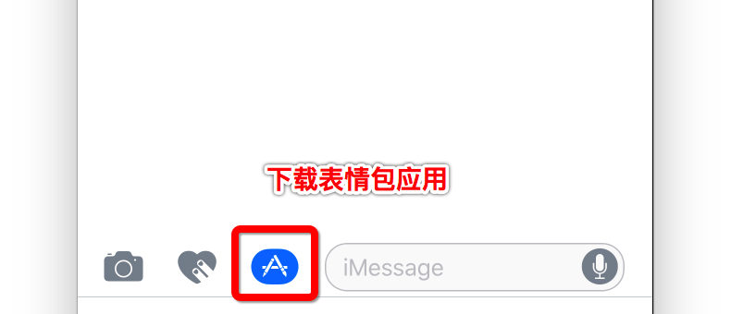
选中表情之后发送

Slide 10
看完最简单的表情包应用之后我们来看一下自定义表情包 为什么要创建自定义的呢, 因为苹果给我们提供模板还是不能满足我们的需求 所以需要我们自定义

Slide 11
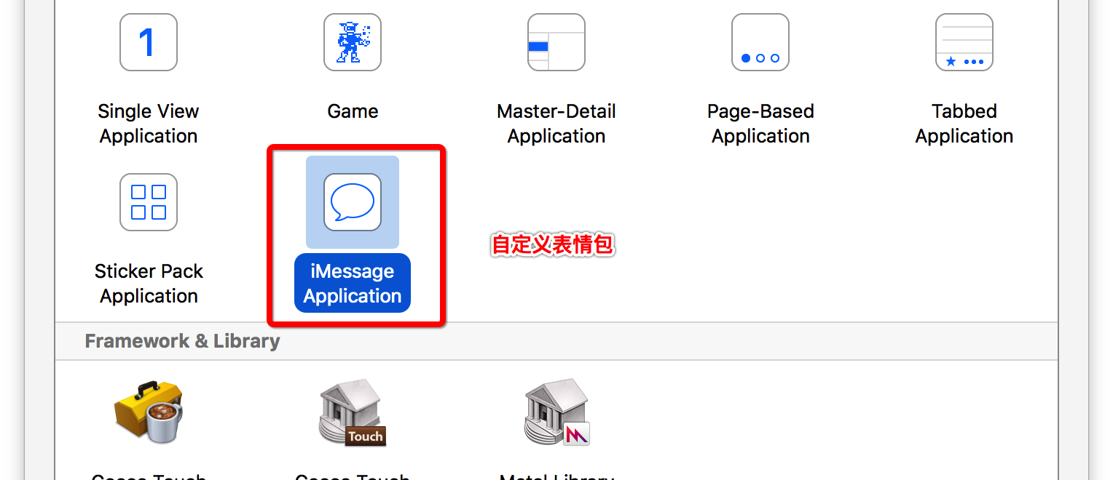
自定义表情包

Slide 12
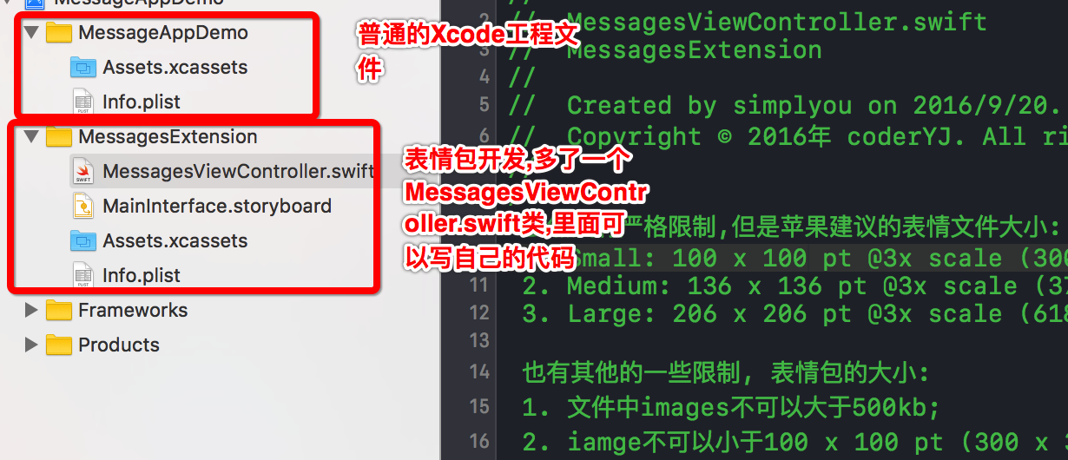
创建工程之后,可以清楚的看到2个文件夹

Slide 13
在开发之前先说明MessageExtension文件夹下的文件作用
MessagesViewController.swift : iMessage app的程序入口;
MainInterface.storyboard: 可视化操作;
Assets.xcassets: 图片集合;
Info.plist : 配置一些扩展信息;

Slide 14
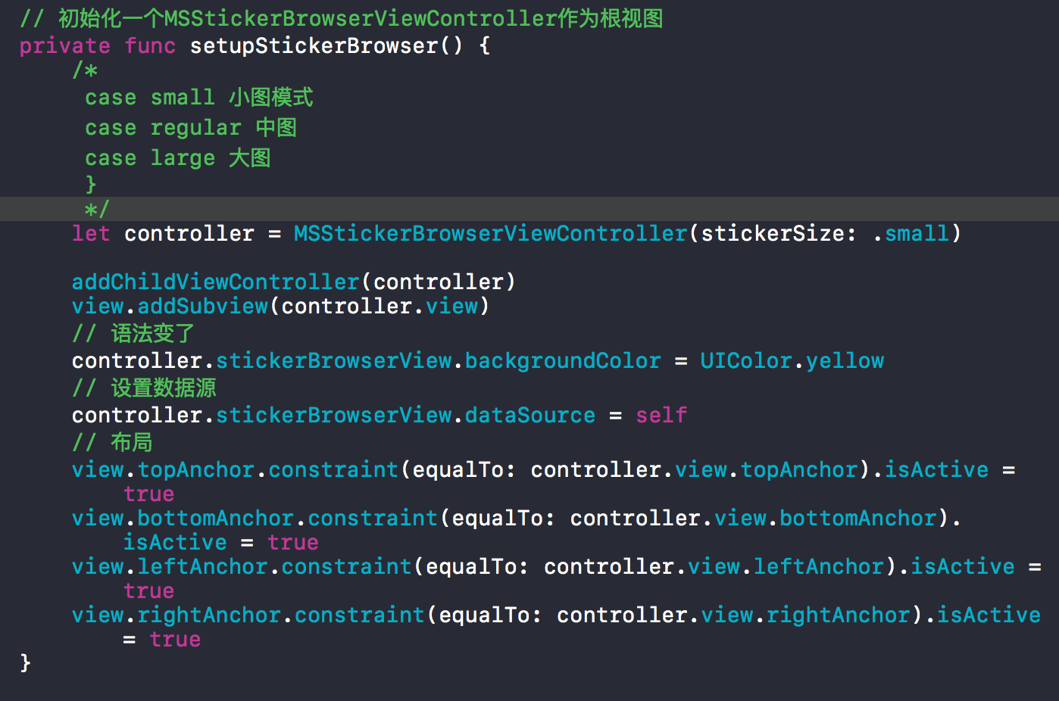
接下来开始开发
要想显示图片表情,必须要初始化一个MSStickerBrowserViewController作为根视图,代码如下

Slide 15
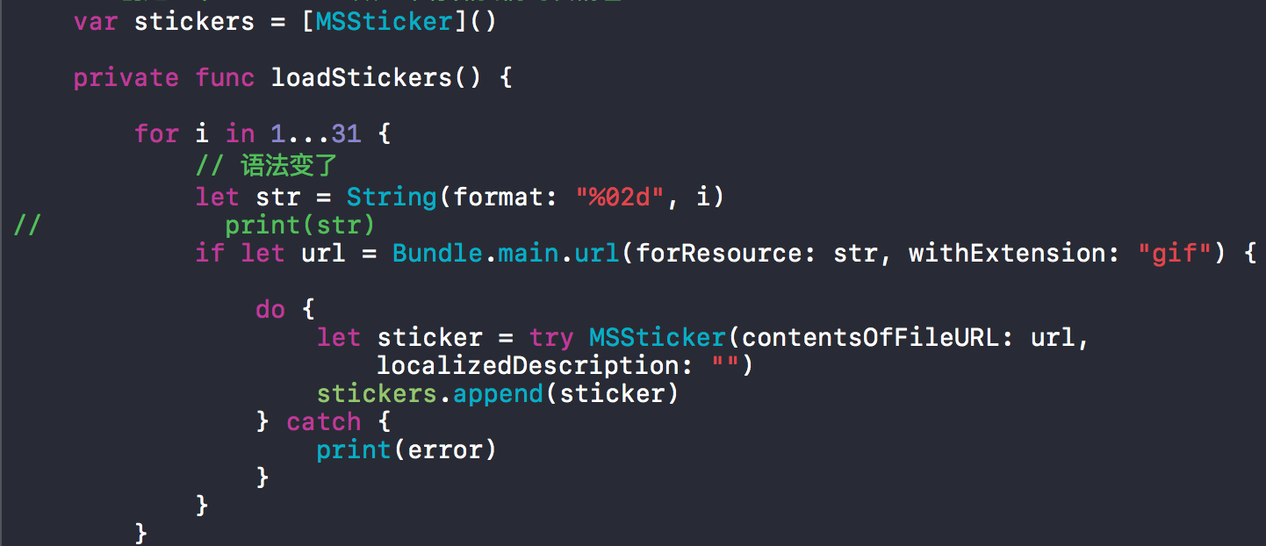
加载表情包,上面设置了数据源,所以我们要加载图片(数据)

Slide 16
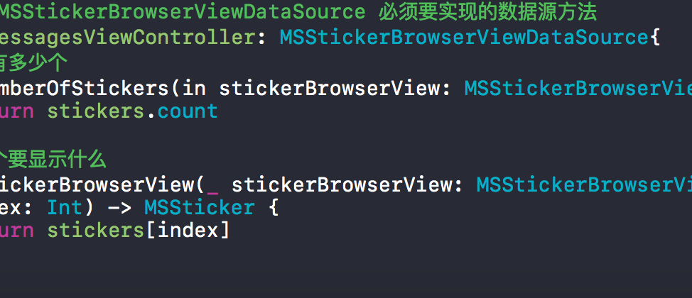
接下来实现MSStickerBrowserViewController数据源方法

Slide 17
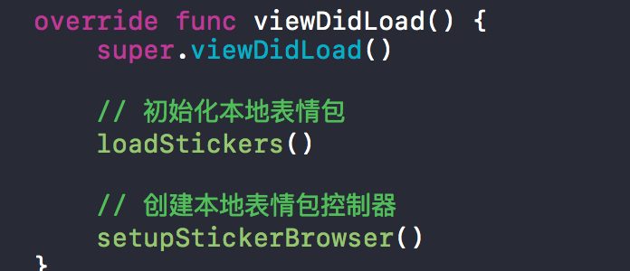
接下来在viewDidLoad方法里面调用就OK了

Slide 18
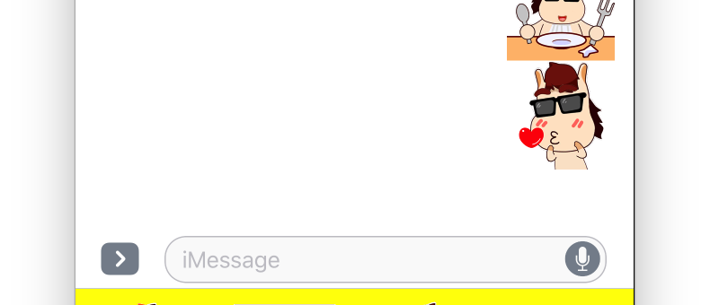
到此大工告成你会看到这样的界面

Slide 19
讲解一下这个文件中的其他方法
1.didReceiveMemoryWarning 当发生内存警告的时候调用
2.willBecomeActive 将要获取焦点的时候调用
3.didResignActive 失去焦点
4.didReceive 收到信息
5.didStartSending 开始发送
6.didCancelSending 取消发送
7.willTransition 将要过度,可以改变风格
8.didTransition 过度完毕

Slide 20
最后要注意的是图片尺寸
PS:图片虽然没有说明尺寸,但是还是有一定的注意点的,苹果建议的尺寸
1. Small: 100 x 100 pt @3x scale (300 x 300 pixel image)
2. Medium: 136 x 136 pt @3x scale (378 x 378 pixel image)
3. Large: 206 x 206 pt @3x scale (618 x 618 pixel image)
图片尺寸大小也有其他的一些限制, 表情包的大小:
1. 文件中images不可以大于500kb;
2. iamge不可以小于100 x 100 pt (300 x 300 pixels).
3. iamge不可以大于206 x 206 pt (618 x 618 pixels).
4. 图片格式必须是 PNG, APNG, JPEG, GIF;

Slide 21
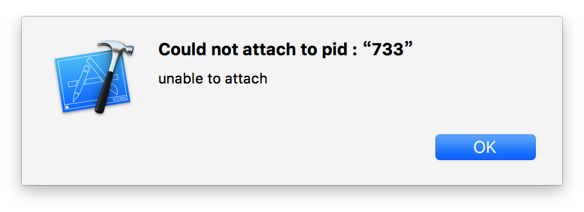
真机调试问题
真机调试的时候会出现这个问题,困扰我有一段时间,接下来分享给大家
因为Xcode8运行这个工程不想以前那样有明显的提示需要设置信任
解决办法:设置（Settings）－> 通用（General） -> 设备管理（device management）-> select App from Developer Apps -> trust App
最后附上源码地址https://github.com/coderYJ/iMessage-application.git
和图片资源地址 https://pan.baidu.com/s/1i5AZZ3v

Slide 22
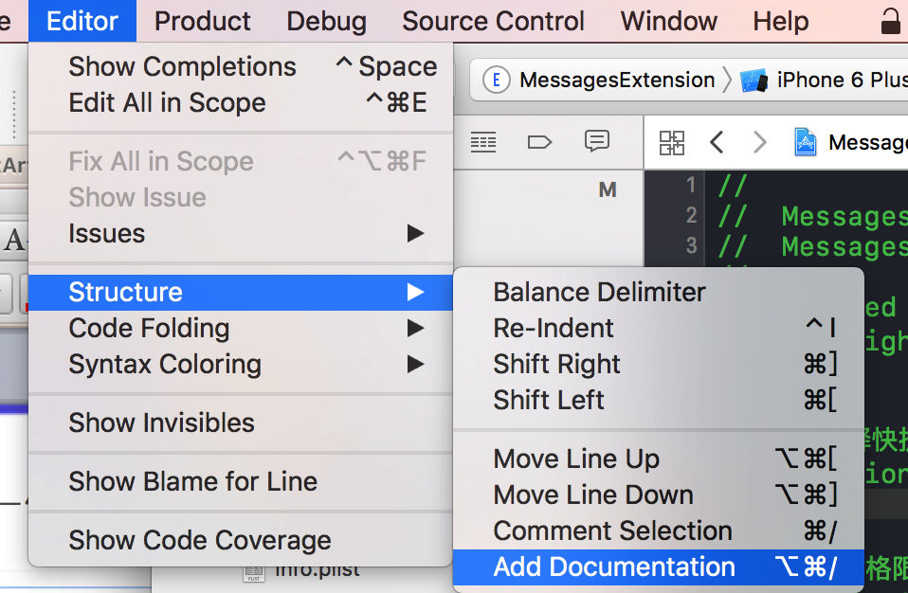
文档注释-快捷键
第一种方法 没有快捷键只能手敲
/**
这个方法是用来初始化表情数据的
- returns: 返回值
- throws: 抛出异常
*/
第二种方法 苹果官方推荐的,有快捷键
/// 这是一个很牛xx的功能
///
/// 你好
文本注释快捷键 option + command + /

Slide 23
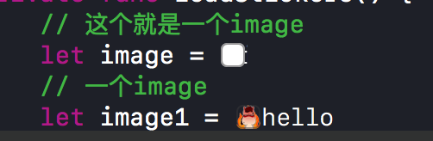
图片预览

